Slide 1
Slimfit quiz
Gil parmentier
Bryan vanoverschelde
Berni cortvriend

Slide 2

Heropfrissing Slimfit quiz
Meerkeuze vragen quiz
Quizmaster en speler
Polar OH1
Hartslag bereiken → Antwoorden vrijspelen
Tijd = Score
Notes:
Berni

Slide 3
Xamarin overstap
Begonnen in Xamarin
Makkelijker voor Bluetooth
Onderschat deployen naar Apple devices
Overstap ook voor design
Notes:
Gil

Slide 4
Javascript bluetooth
Bluetooth verbinding met web bluetooth → success
Probleem = Wegvallen connectie bij navigatie
Oplossing 1) Opslaan Bluetooth device
JSON object te complex om op te slaan
Opslaan in database/local storage niet mogelijk
Oplossing 2) Pi gebruiken
Te weinig tijd
Onpraktisch gebruik voor leerkracht
Oplossing 3) Tab met Bluetooth connectie laten draaien
Nieuwe tab openen
Lukt op Android / pc maar niet op Apple
Notes:
Bryan

Slide 5
What has been done?
Smartphone / Tablet Design
Connectie Polar OH1
Inlezen live hartslag
Vragenlijst gemaakt
Straf bij fout antwoord (spellogica)
Backend API (Flask Azure)
Demo
Notes:
Gil & Demo Berni

Slide 6
To do
Het live weergeven van hartslag op andere tab
Spelverloop (quizmaster start → iedereen start)
Quizmaster moet quiz kunnen stoppen
Balanceren van de hartslag
Onboarding quizmaster en speller
Nice to haves
Eigen vragen en oefeningen toevoegen
Micro-Interactions
Notes:
Bryan

Slide 7
SCRUM 1 Retrospective
Positive
Kinderen enthousiast over het spel
Feedback van kinderen en leerkrachten
Hartslag lezen & game lobby af in Xamarin
Negative
Xamarin --> Not the way to go
Veel verloren tijd
Trellobeheer
Githubbeheer
Notes:
Berni

Slide 8
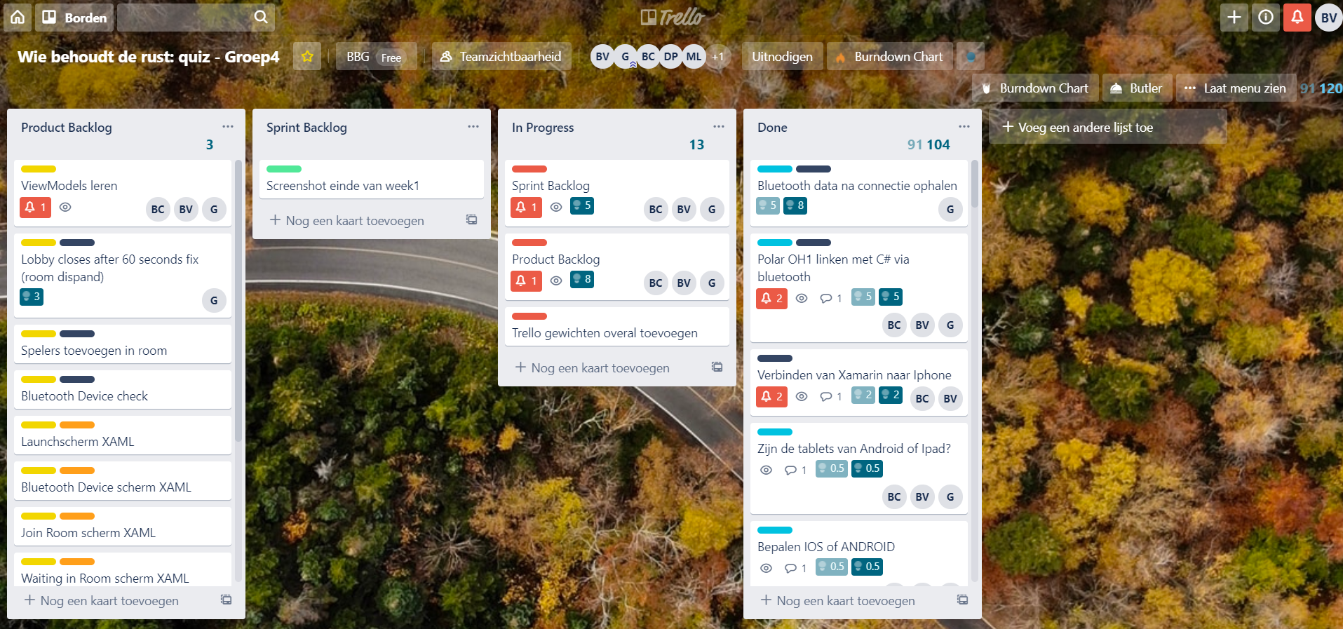
Scrum 1 screenshot
Notes:
Berni

Slide 9
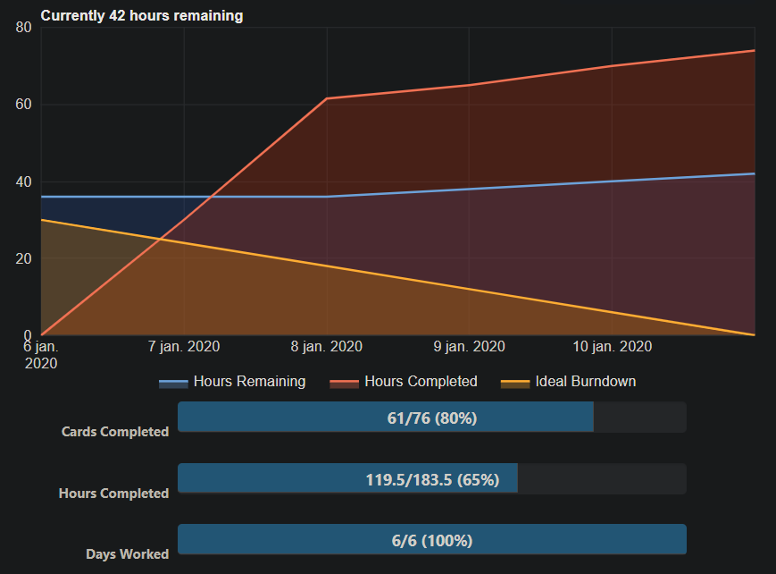
Burndown chart 1
Notes:
Berni

Slide 10
Scrum 2 retrospective
Positive
Design overstap → Snel
API rap opgezet
Einde week → Betere trellobeheer
Githubbeheer (branches)
Negative
Backend overstap → Veel tijdverlies
Problemen bij Bluetooth connectie
P2P 2 niet ingevuld
Veel in te halen
Notes:
Berni

Slide 11
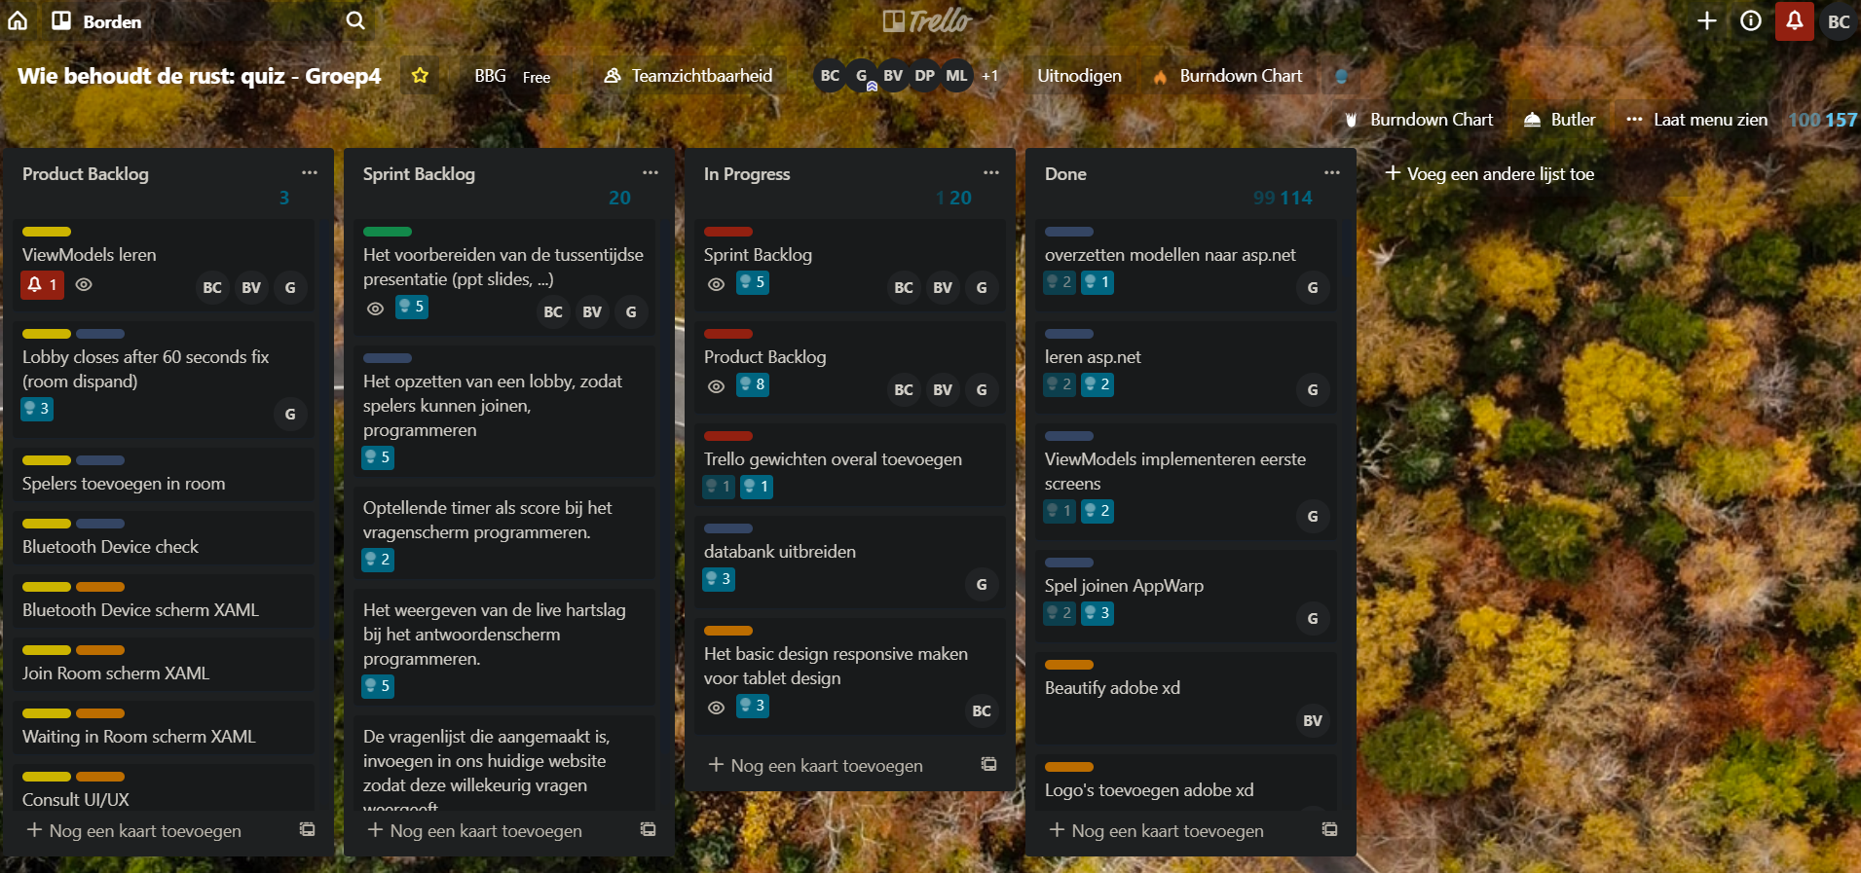
SCRUM 2 SCREENSHOT
Notes:
Gil

Slide 12
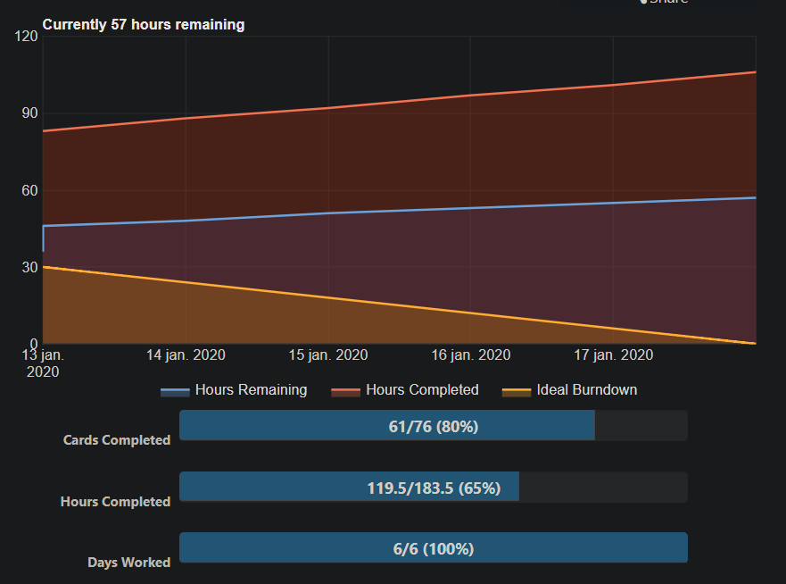
Burndown chart 2
Notes:
Gil

Slide 13

Zijn er nog vragen?
Notes:
Bryan

